Slide 1
Wasser als Geofaktor
Wasser verändert und formt die Berge
-> Kerbtäler (V Täler: Fluss)
-> Trogtäler (U Täler: Gletscher)
-> Sohlentäler (Fluss + Ablagerungen)
Frostsprengung
-> Geröllfelder
-> Gefahren für Wanderer

Slide 2
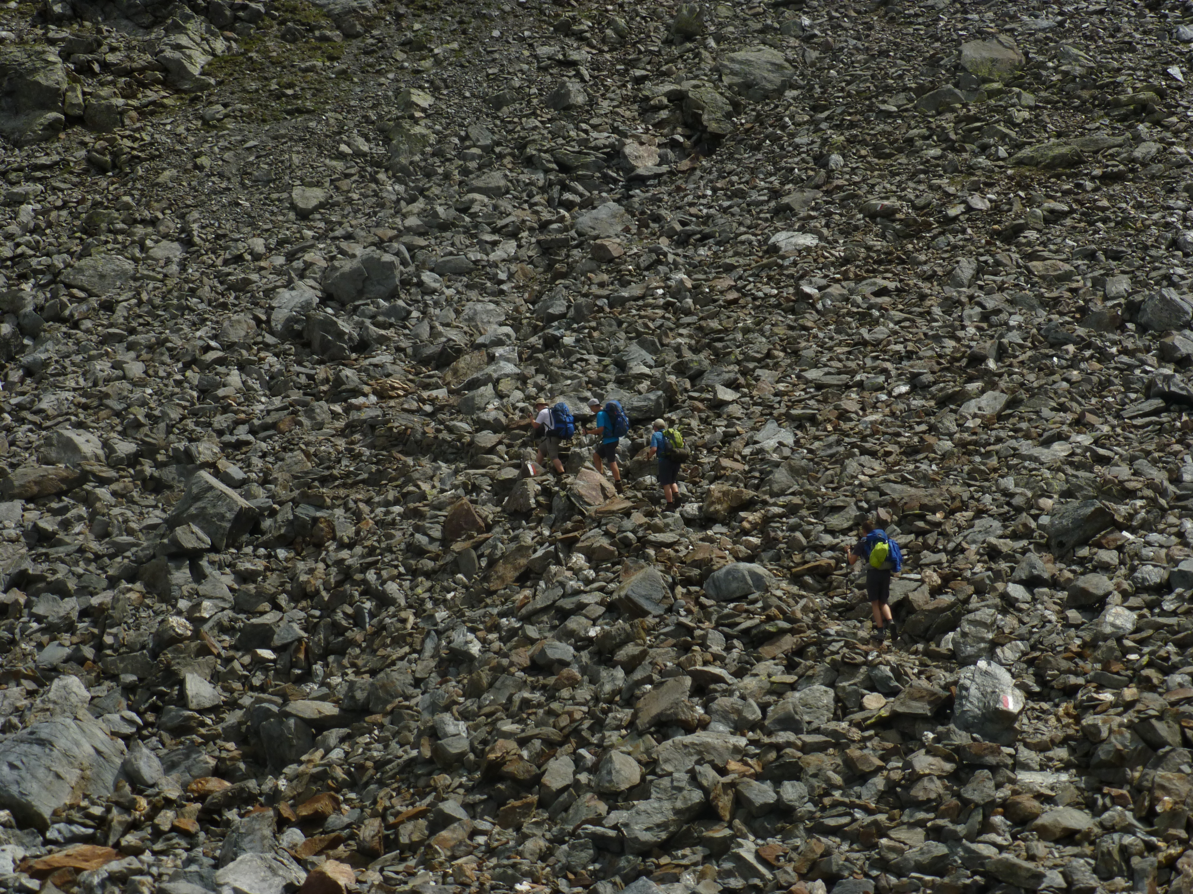

Slide 3
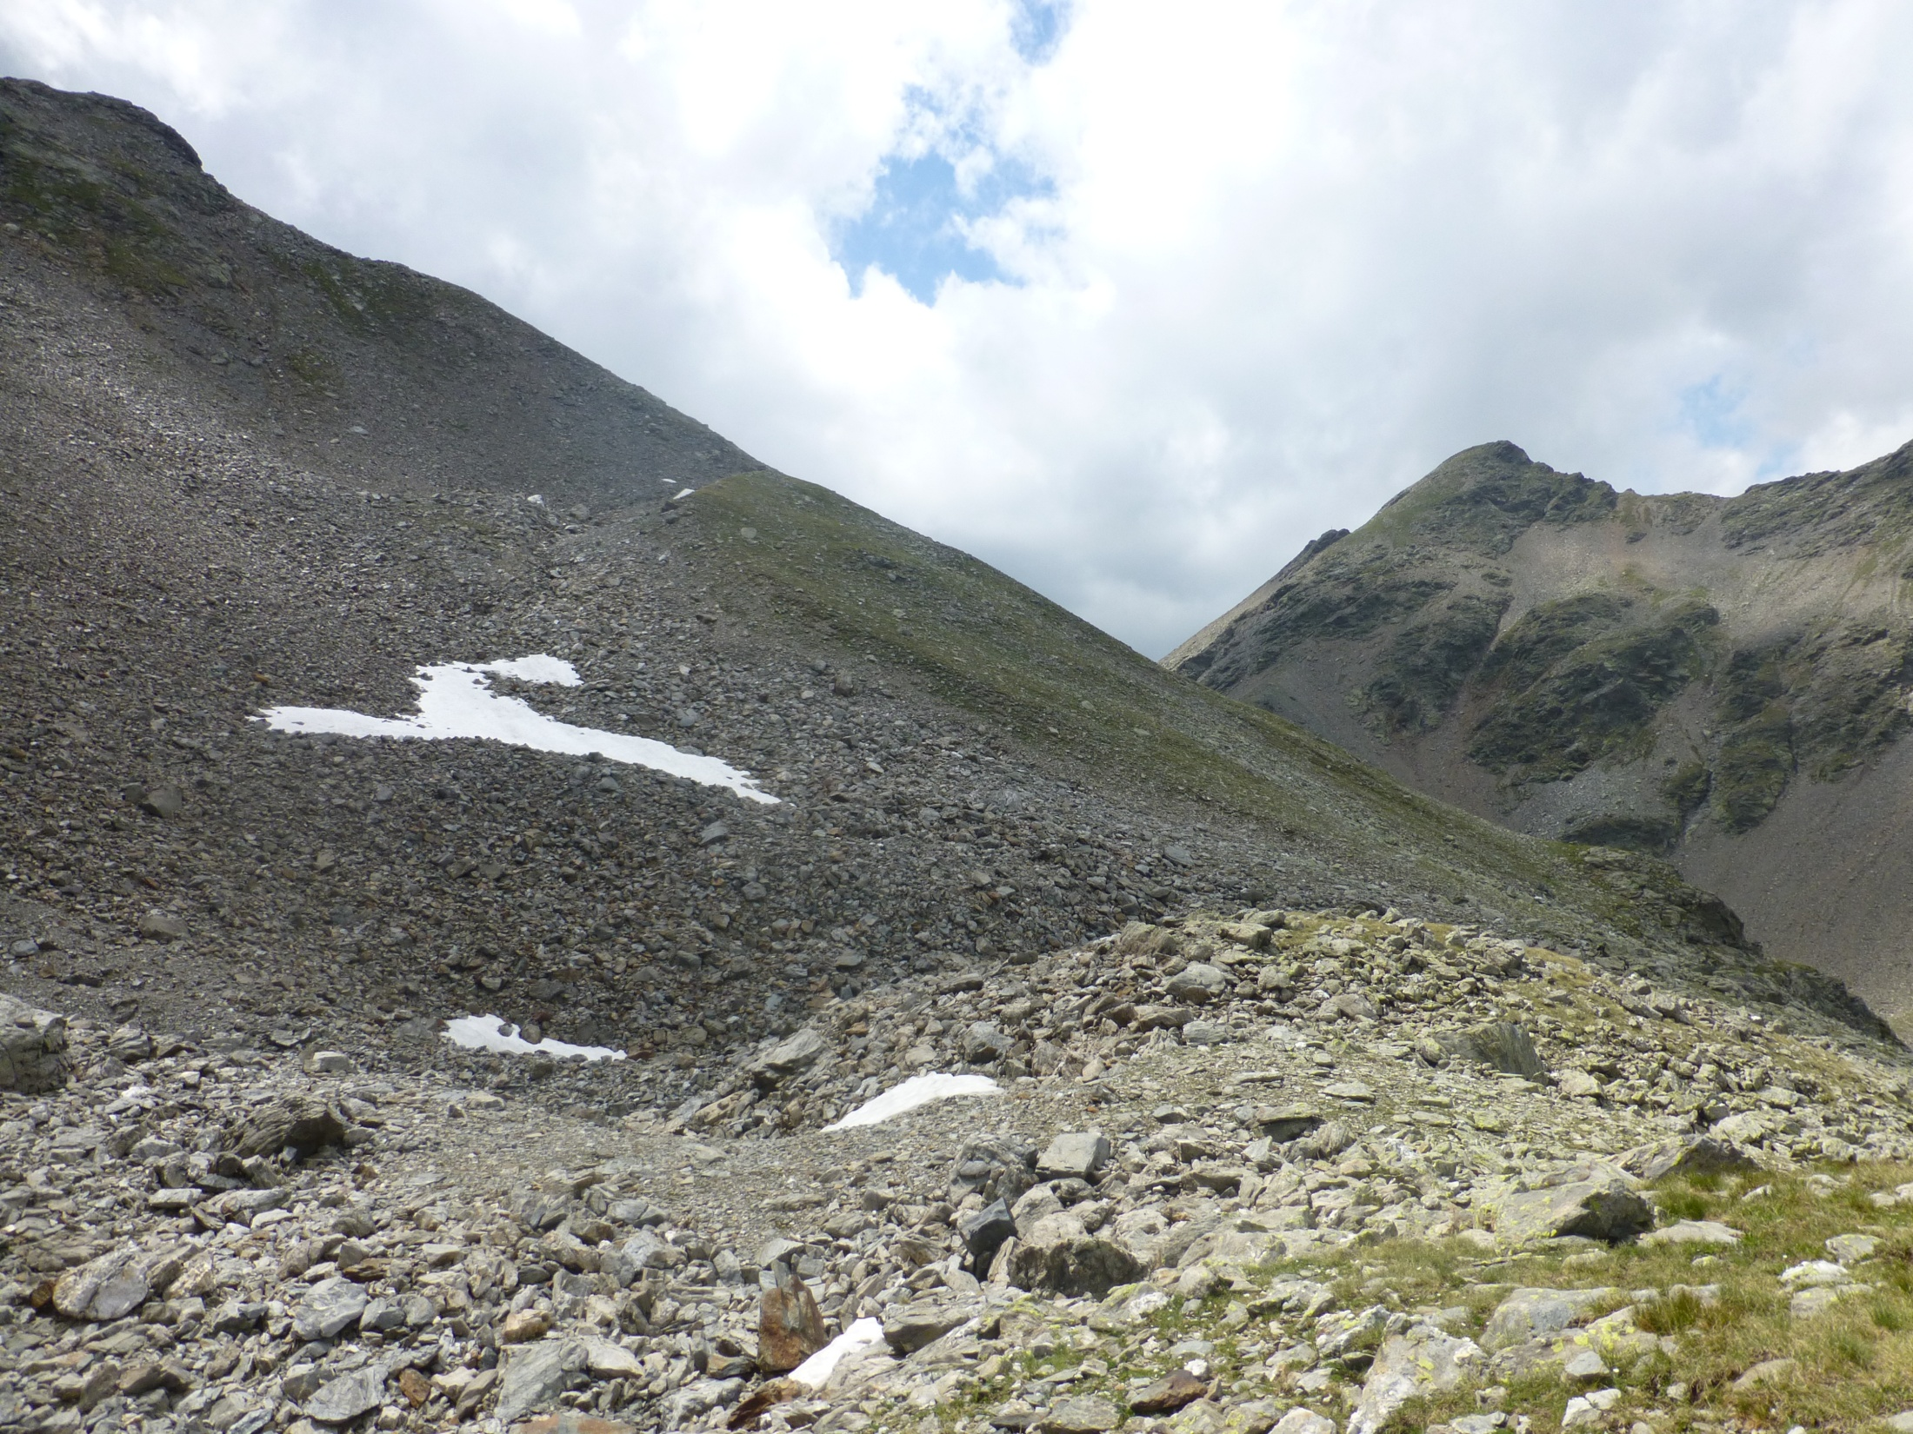

Slide 4
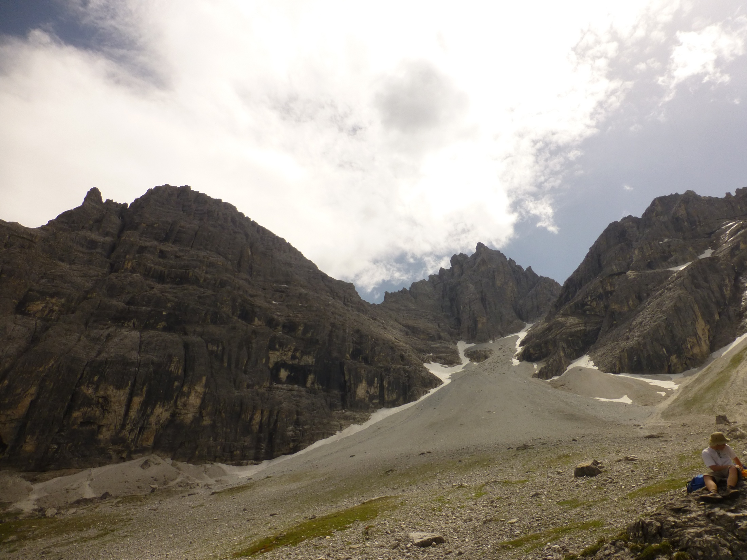

Slide 5
Schneeschmelze, Unwetter
(begünstigt durch Rodung,…)
-> Erdrutsche
-> Überschwemmungen
Kanalisation
-> Überschwemmungen, Trockenheit

Slide 6
Trink- und Nutzwasser
Formen des Wassers in den Alpen
Flüsse
Bäche
Seen
Schnee/ Eis/ Gletscher

Slide 7
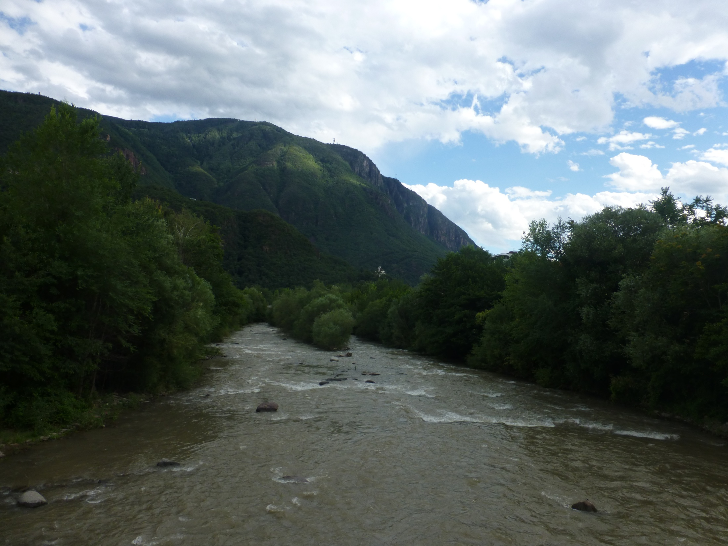

Slide 8
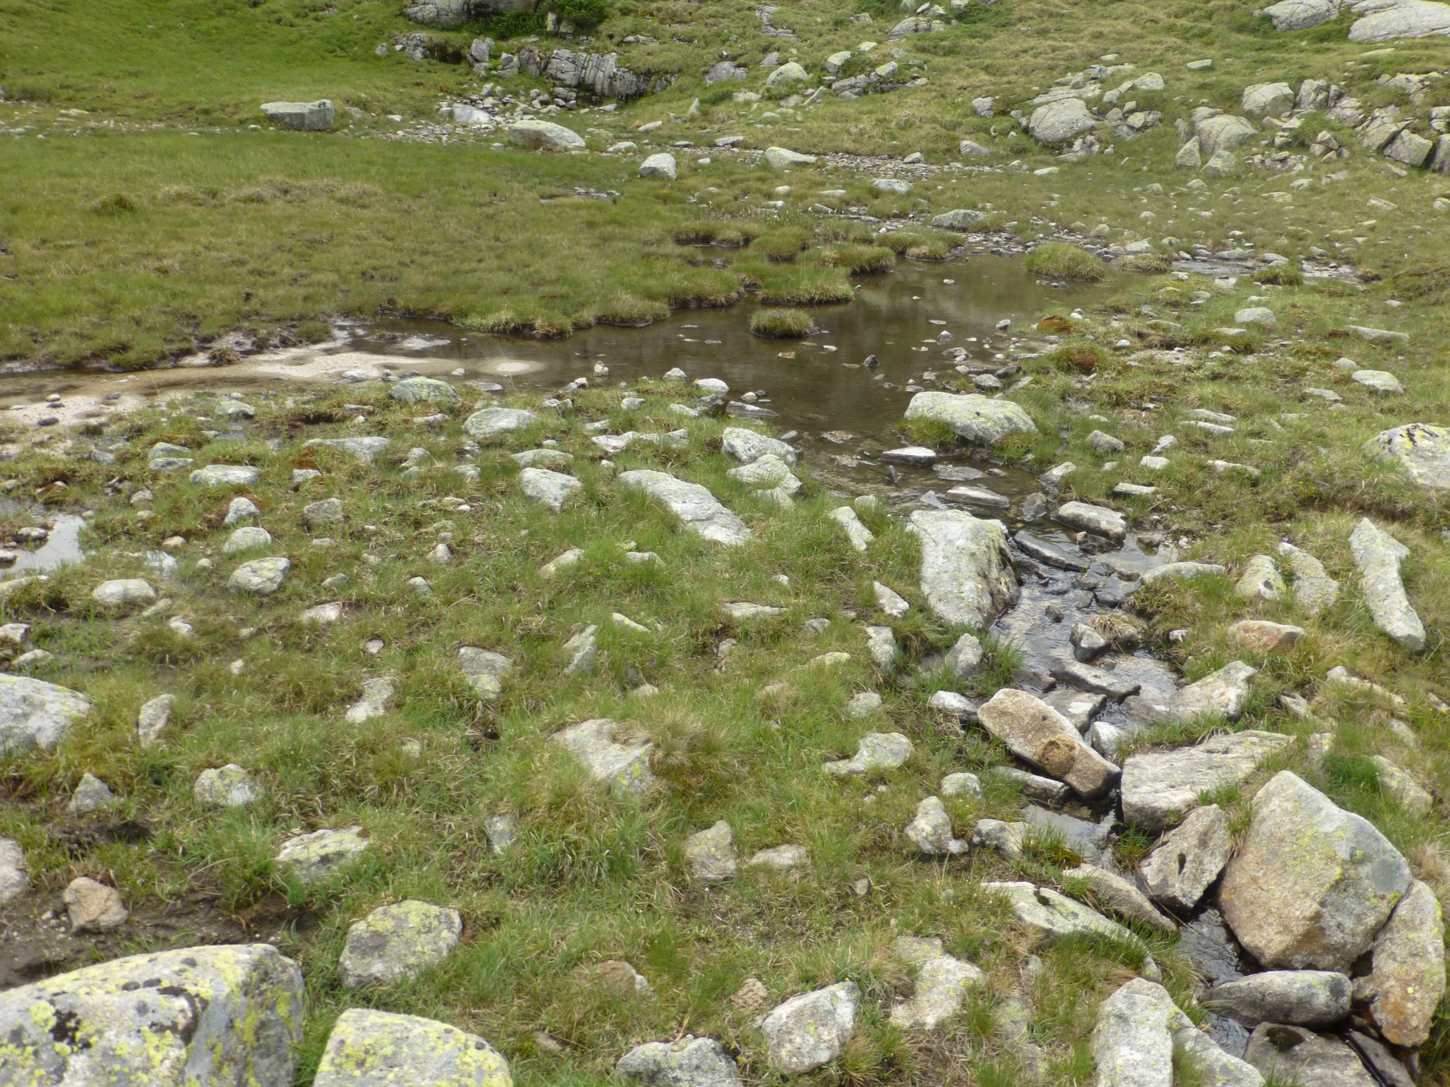

Slide 9
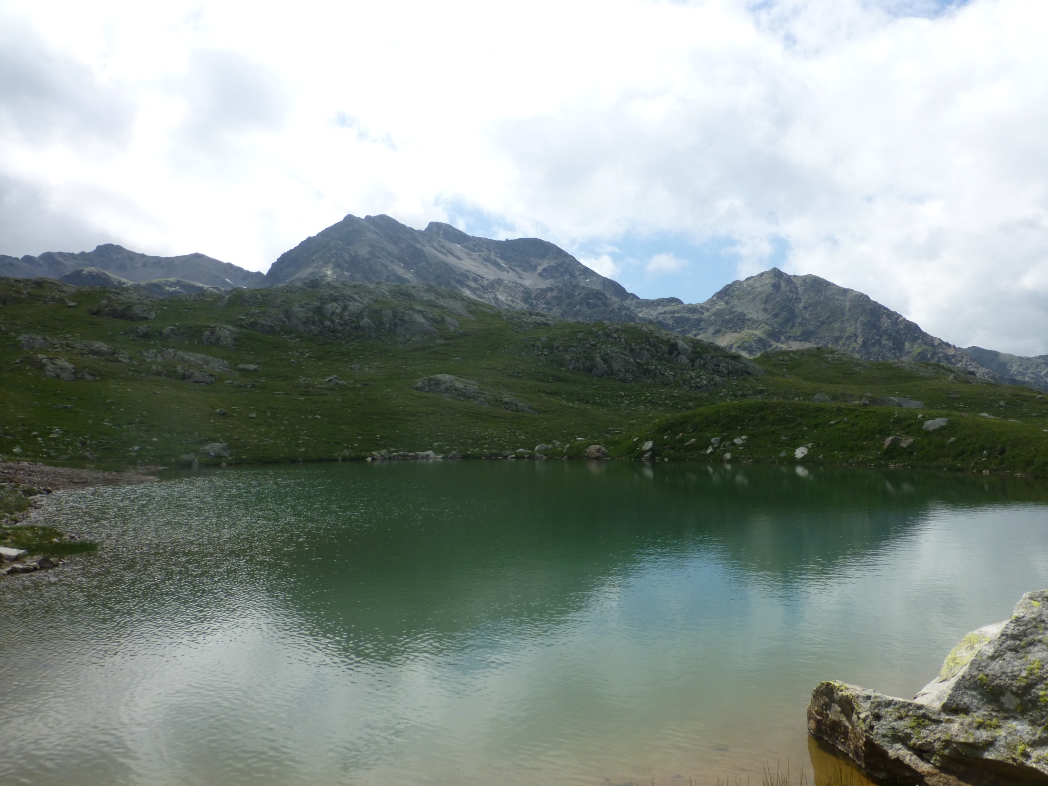

Slide 11
Landwirtschaft
Weidewirtschaft
Plantagen

Slide 12
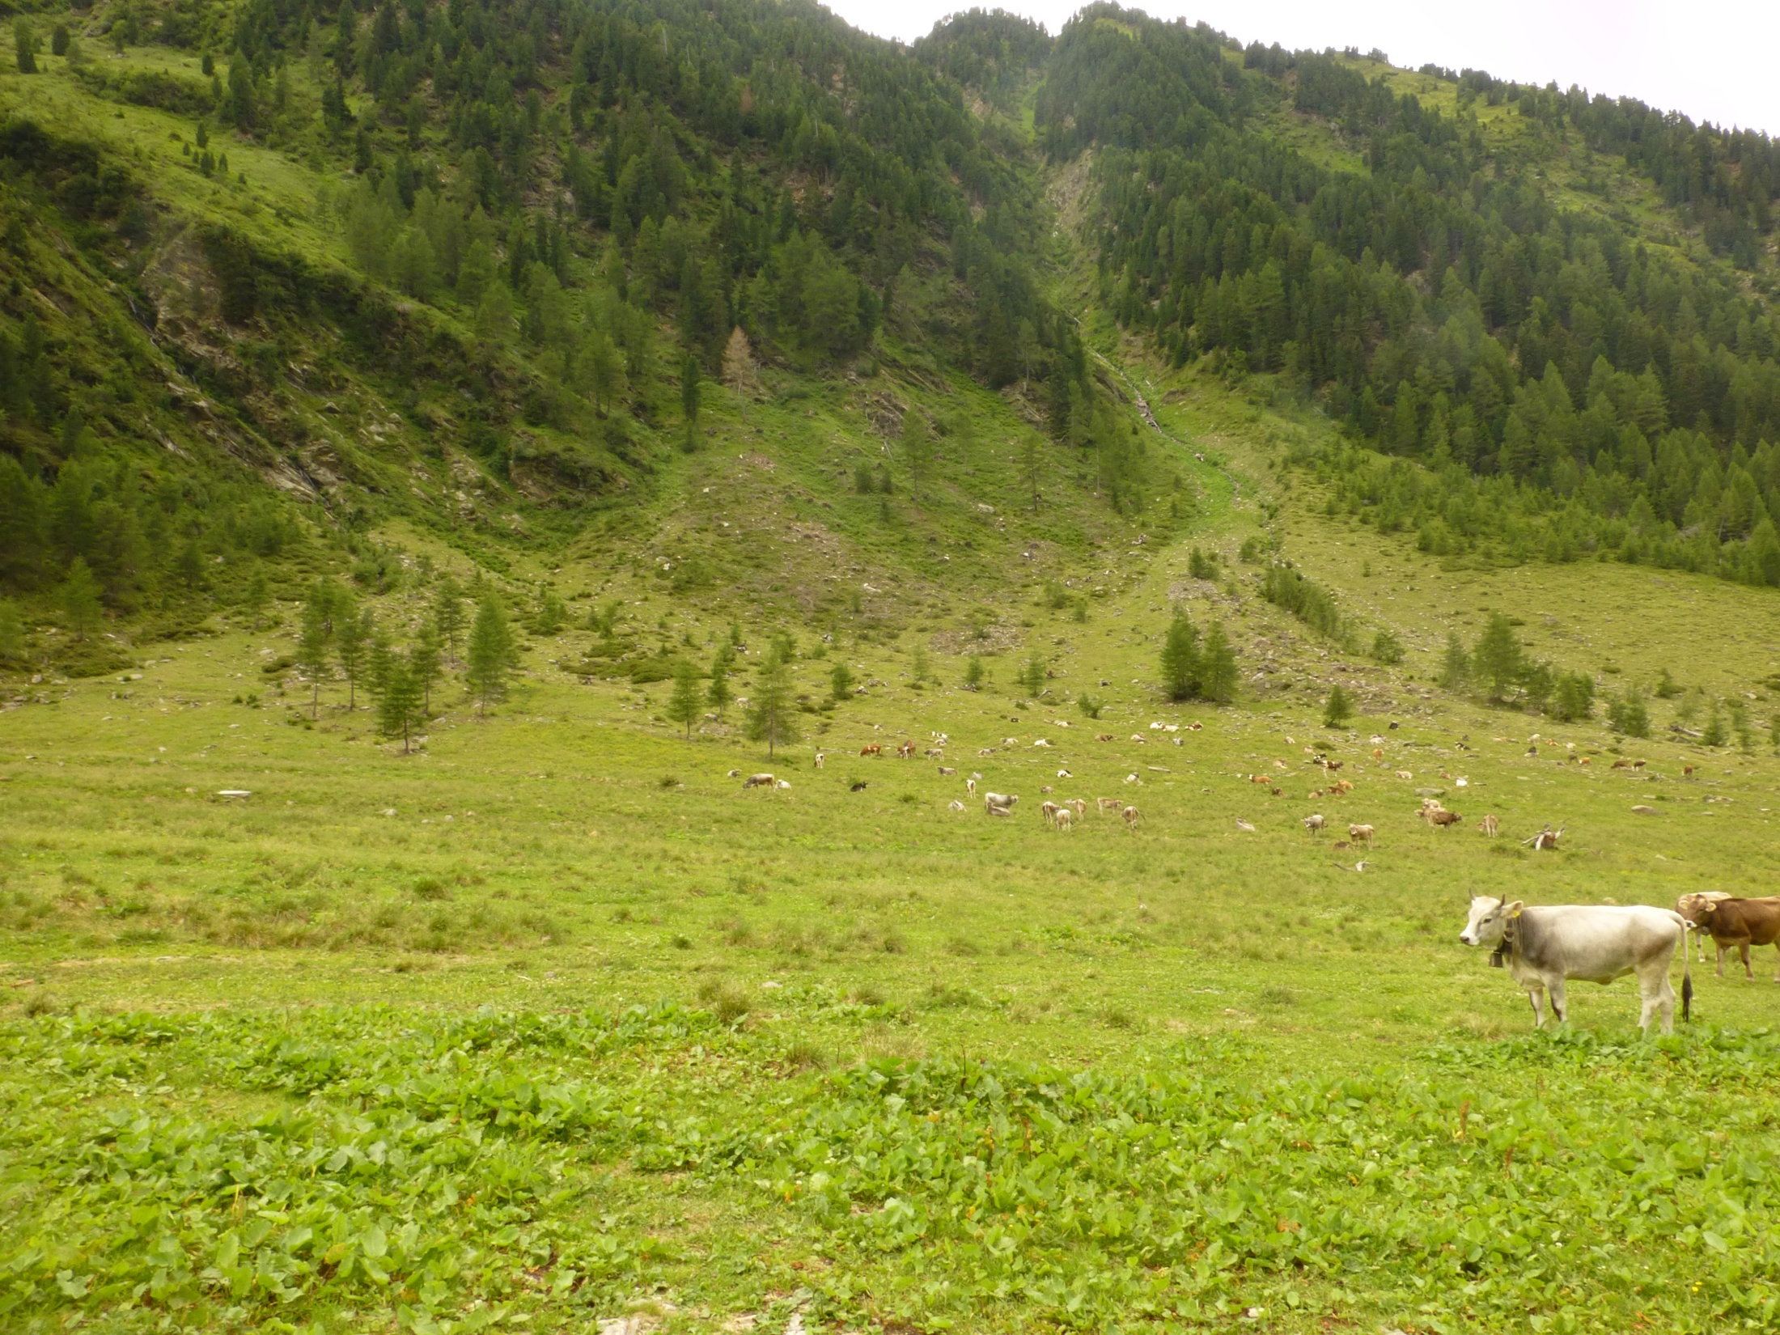

Slide 13
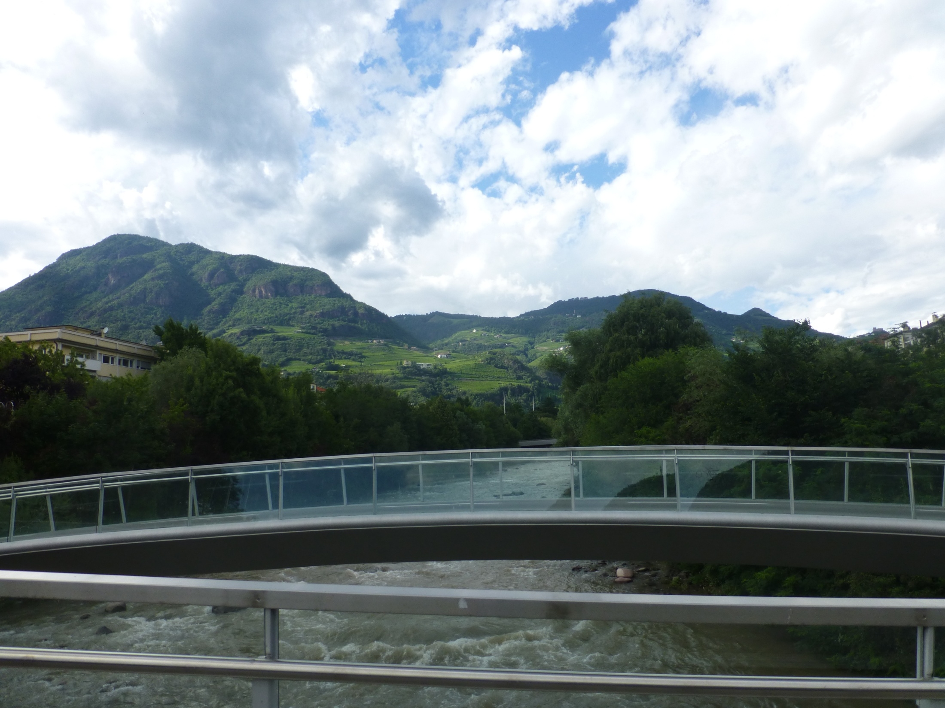
Weinberge

Slide 14
Hütten
sind auf sauberes Wasser, oft aus Seen, angewiesen
-> Badeverbot ;)

Slide 15
